Slide 1
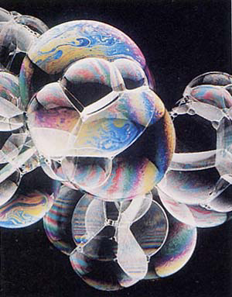
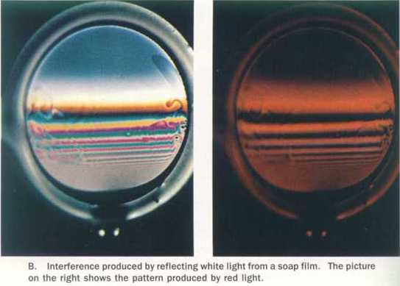
§3 分振幅法产生的干涉
薄 膜 干 涉
薄膜是指：油膜、肥皂膜、透明的电介质薄板、夹在两块玻璃板之间的空气薄层或其它流体薄层等。

Slide 2
分振幅法：
一支光线（一束光）中分出两部分再相遇
p
S *
1
上表面
2
薄膜
下表面
分束

Slide 3
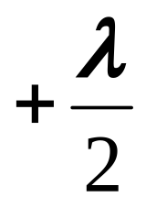
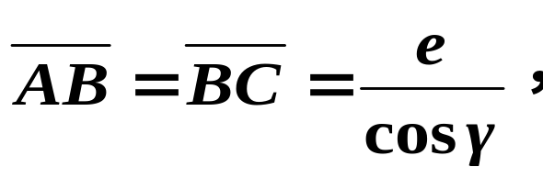

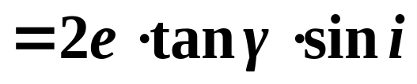
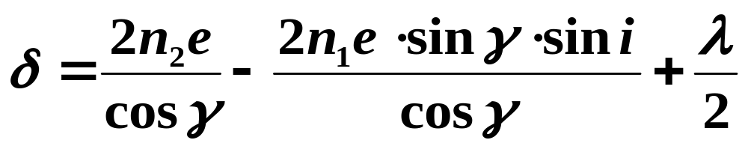
δ= n₂ (AB+BC)－ n₁AD
一、相干光束和光程差
P
屏
光束1,2的光程差：
S
1
使用透镜不引起附加光程差
D
n₁
i
2
A
C
n₂
γ
e
n₃
B
要注意有没有半波损失
得

Slide 4
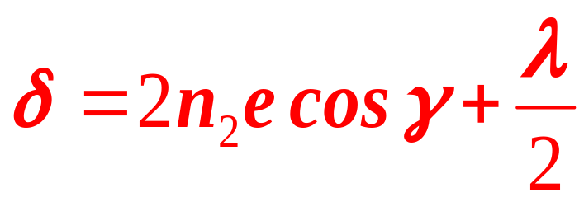
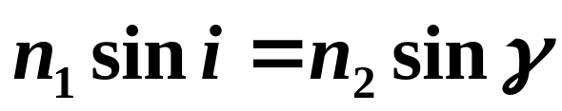
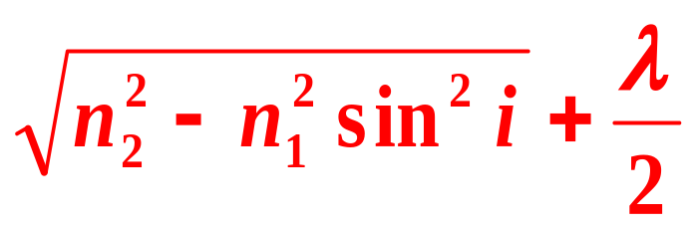


又由
得
={
kλ， 明纹
(k+ )λ，暗纹
或
δ= 2e
k=0，1，2，···
若n₁＜n₂＜n₃或 n₁＞n₂＞n₃，无
项{
若n₁＜n₂＞n₃或 n₁＞n₂＜n₃，有
两种特殊结果： 1. 厚度均匀的膜
i 相同→δ相同→同一条纹
等倾干涉

Slide 5
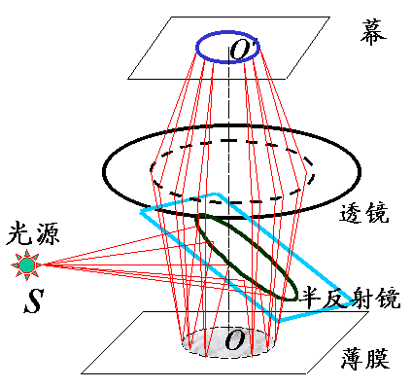
屏幕
i
f
L
S
M
n
（a）平面图 （b）透视图
观察等倾干涉的实验装置和光路

Slide 6
相同倾角的光线光程差相同，形成同一条纹
——等倾条纹
r_{环}
o
P
i
i
f
L
·
S
1
i
i
2
·
·
D
n′
·
A
C
n > n′
e
γ
·
n′
B

Slide 7
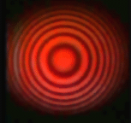
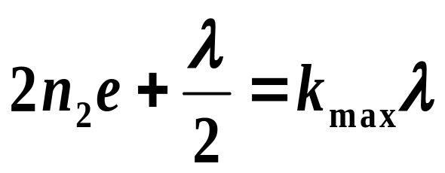
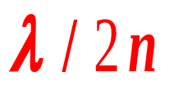
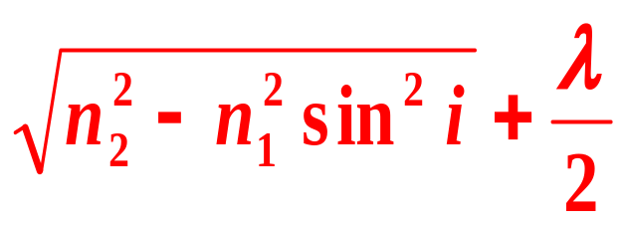
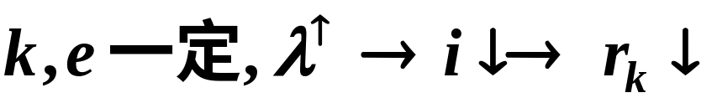
等倾条纹的特点:
形状
一系列同心圆环
r_{环}= f tan i
e↑k↑中心处冒出条纹，各级条纹向外扩展，变密，同一视场中看到的环增多
条纹间隔分布
内疏外密
条纹级次分布
环心级次最高
膜厚变时,条纹的移动
条纹变化
增厚 冒出一条
波长对条纹的影响
同级次 长波条纹在内
δ= 2e
透射光与反射光的干涉环互补！

Slide 8
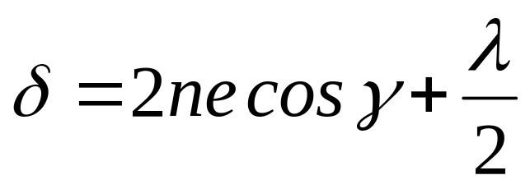







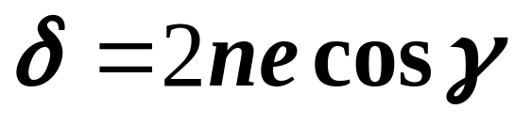
一、相干光束和光程差
S
1
n₁
i
2
介质薄膜
A
n₂
e
γ
B
L
反射光干涉
1
P
2
D
A
C
透射光干涉
B
E
1’
2‘

Slide 9
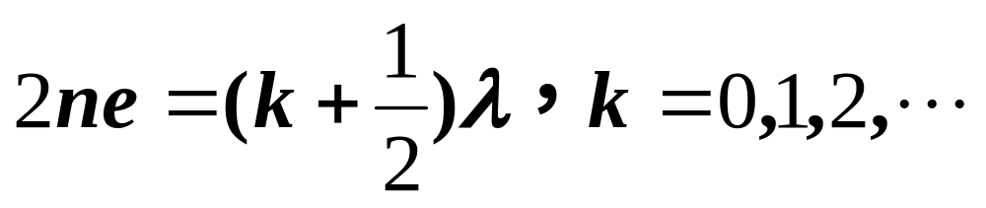

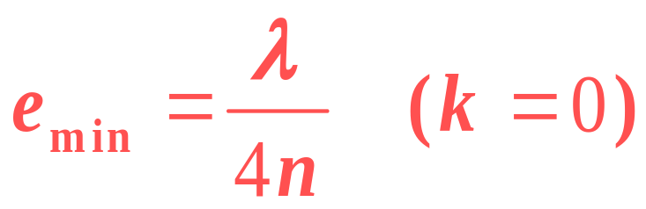
单层增透膜 使n₁＜n₂＜n₃，
等倾干涉的应用：增透(射)膜和高反射膜
i(夸大)
则 δ=2ne， 当：
空气 n₁=1
MgF₂ n=1.38
反射光相消（透射光加强）：
玻璃 n₃=1.50
膜的最小厚度应为
n₁
n
e
n₃
ne称为光学厚度

Slide 10

i(夸大)
多层高反射膜
空气 n=1
使反射光增强，
透射光减弱，
ZnS n=2.40
MgF₂ n=1.38
ZnS n=2.40
MgF₂ n=1.38
干涉滤光片
ZnS n=2.40
MgF₂ n=1.38
ZnS n=2.40
玻璃 n=1.50

Slide 11
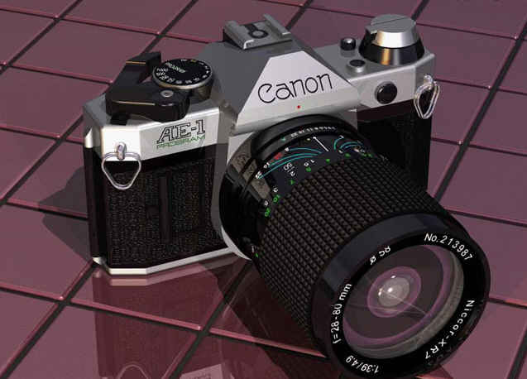
镜头颜色为什么发紫?

Slide 12

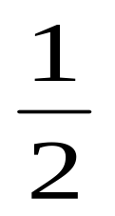
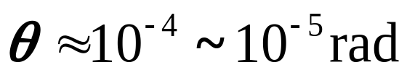
2. 厚度很小的不均匀薄膜
={
kλ， 明纹
( k + )λ，暗纹
正入射
δ= 2n₂e +
e同→δ同→k同, 同一级条纹
λ 平行光垂直入射
反射光2
反射光1
等厚干涉
n′
·
θ
n
e
1）劈尖干涉
n′
条纹形状
一组平行于棱边的直条纹！

Slide 13
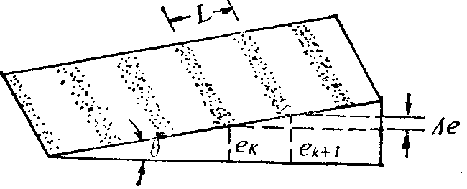
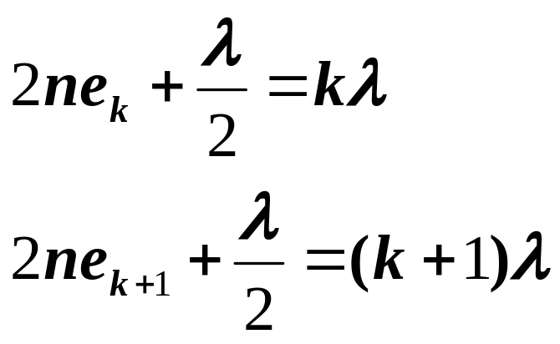
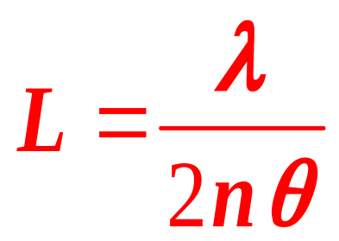

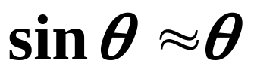
空气劈尖：
棱边处 e=0，暗纹
条纹间距
θ
Lsinθ=e_{k+1}－e_{k}=Δe
对空气劈尖n=1
条纹的变化
劈尖的条纹变化

Slide 14





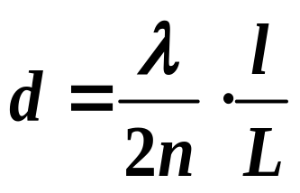

劈尖干涉的应用
（1）测细丝的直径
S
M
劈尖角θ
测微小的厚度、
角度θ
测折射率、测波长

Slide 15


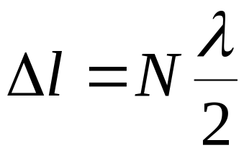
测微小的长度变化
（2）干涉膨胀仪
λ
平晶
标准块规
待测块规
Δh
M
M顶面与平晶形成劈尖。T↑, M 膨胀微小Δl , 条纹平行移动→测得热膨胀系数。

Slide 16
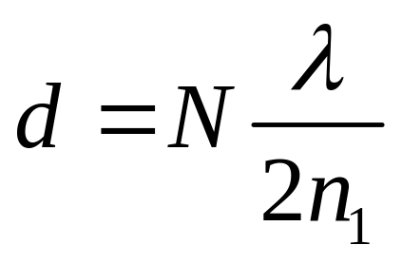



（3）检验精密加工工件表面的光洁度
等厚条纹
平晶
凹？
凸？
待测工件
（4）测膜厚
N条纹总数

Slide 17
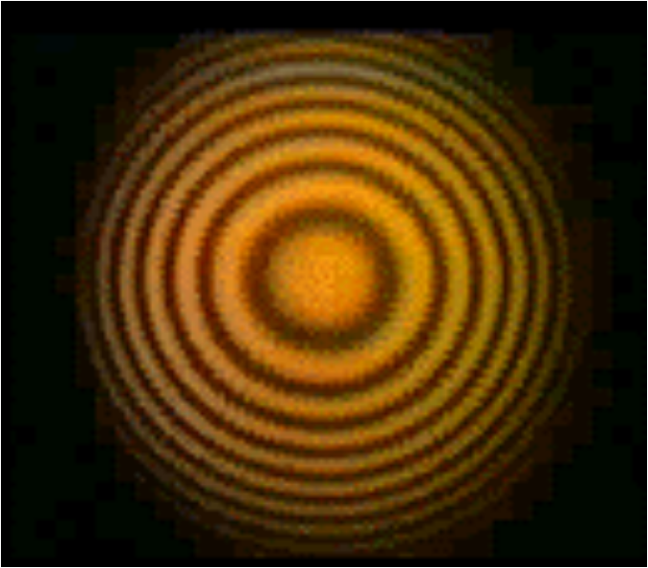
2）牛顿环
实验装置及光路图
牛顿环
装置简图
显微镜
分束镜M
.
S
平凸透镜
平晶
o

Slide 18
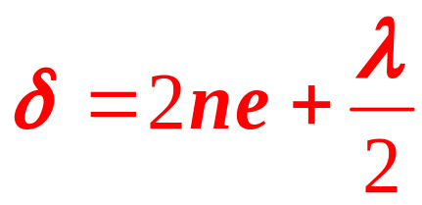
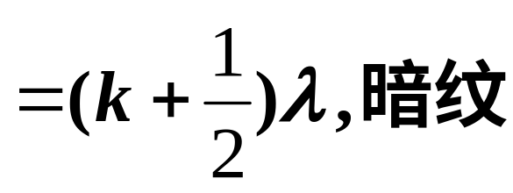
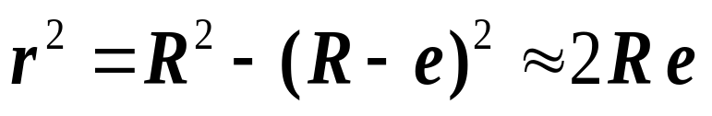
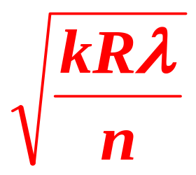
条纹特点
C
R
r_{k}
暗环半径：r_{k} =
n
e_{k}
O
k=0,1,2,···
中心处， e =0，k_{min} =0
e↑k↑中心处陷入条纹各级条纹向内收缩
与等倾条纹比较

Slide 19
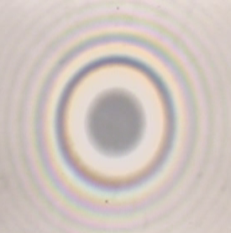
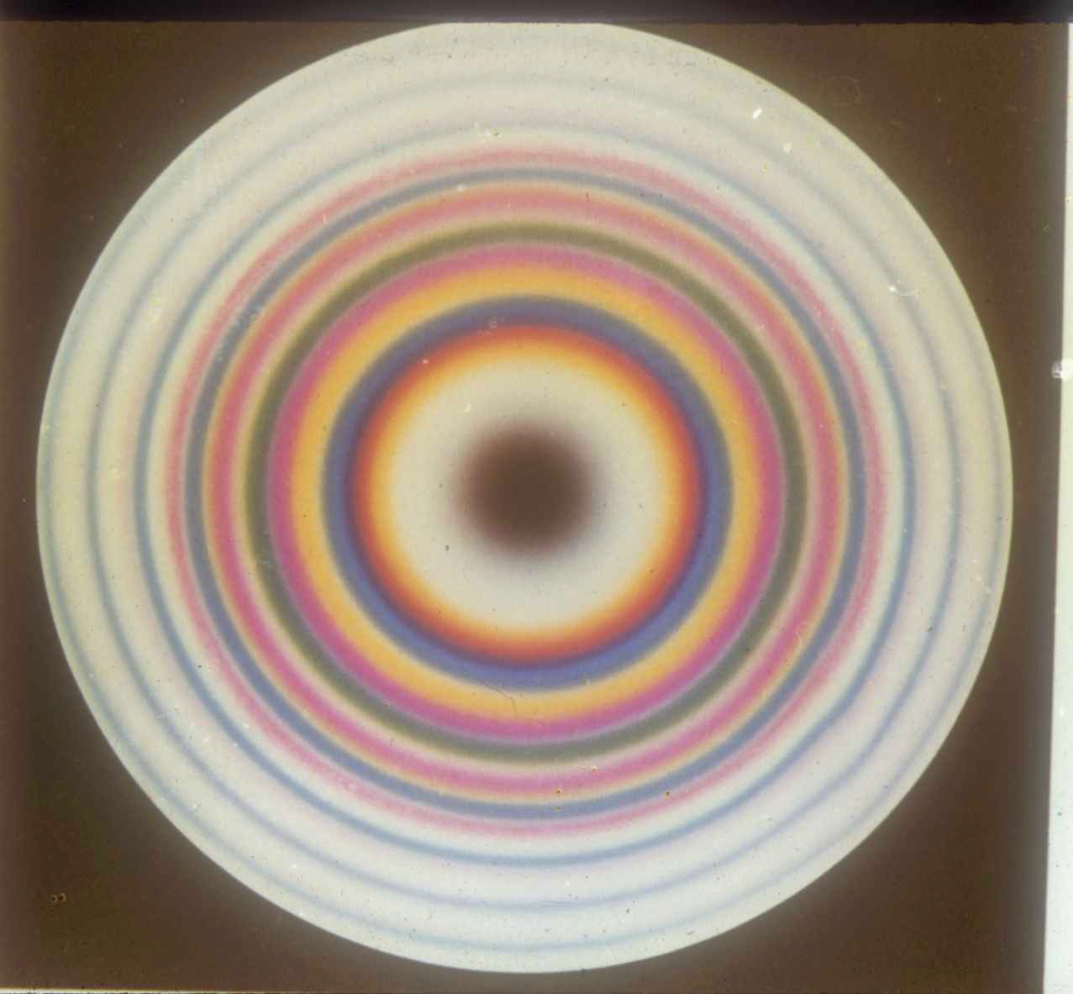
里→外 紫→红
白光入射的牛顿环照片

Slide 20
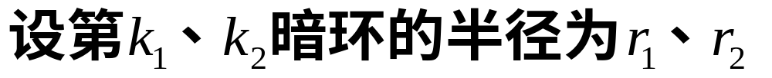
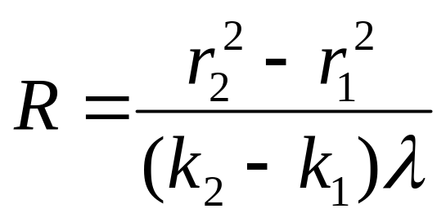
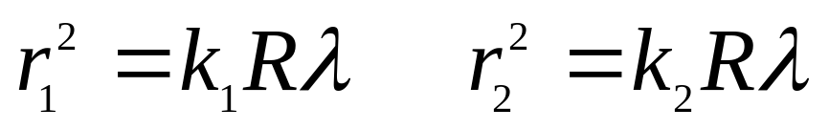
牛顿环的应用
◎测量平凸透镜的曲率半径、测量光波波长等
◎用干涉条纹的圈数检验工件的质量
待测件
环纹越疏，说明待测件和样板的差异越小
标准件

Slide 21


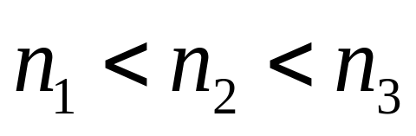
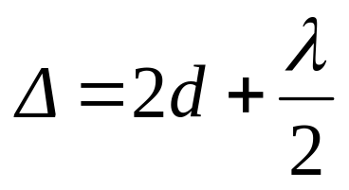
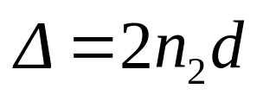
◎下列两种情况下的牛顿环有何不同？

Slide 22




思考题：如图，牛顿环装置由三种透明材料组成，试分析反射光干涉图样。
左半侧： δ =2ne
e=0处， δ= 0, 形成半圆形0级亮斑
右半侧： δ=2nd +λ /2
e=0处， δ = λ /2, 形成半圆形0级暗斑

Slide 23
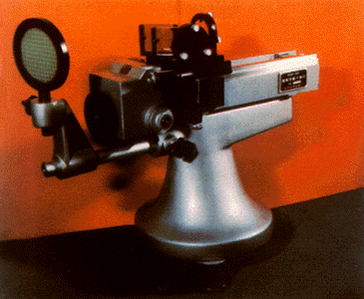
§4 迈克耳逊干涉仪

Slide 24
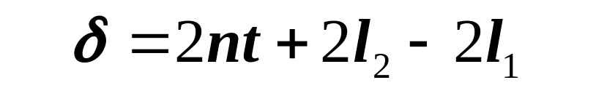
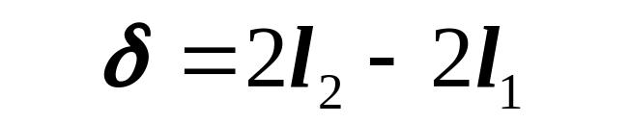
迈克耳逊干涉仪
M₂
M′₁
1. 工作原理
2
G₁
G₂
M₁
光束2′和1′发生干涉
S
1
半透半反膜
补偿板G₂的作用
2′
1′
E
无G₂时的光程差：
有G₂时的光程差：

Slide 25
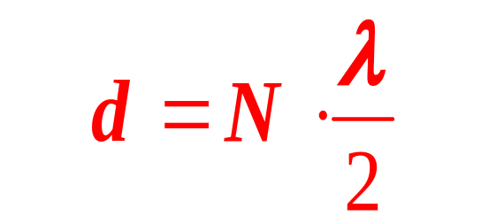
获得等倾条纹的条件
M₂
M′₁
M₁、M₂垂直
M′₁、M₂平行
2
G₁
G₂
M₁
获得等厚条纹的条件
M′₁、M₂ 有小夹角
S
1
半透半反膜
2′
1′
观察条纹移动
E
M₂平移d 时，干涉条纹移过(或者冒出 缩进)N条，则
十字叉丝
条纹变化
等厚条纹

Slide 26
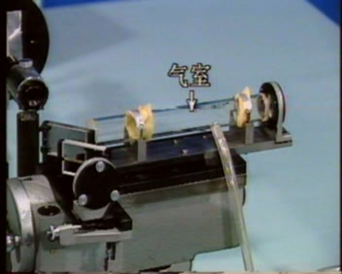
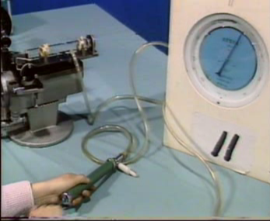
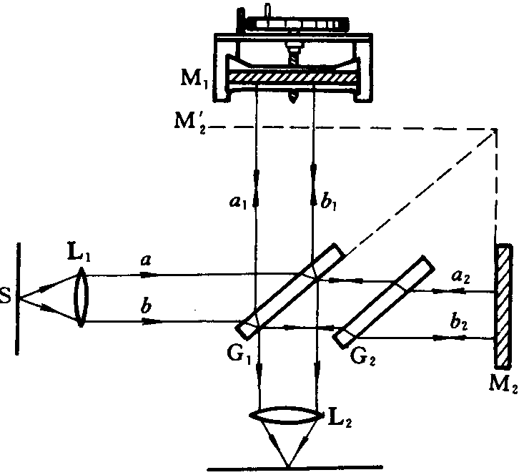
2. 应用
微小位移测量
测折射率
利用干涉仪测气体折射率
L
2(n－1)L =Nλ
*注意有2！

Slide 27
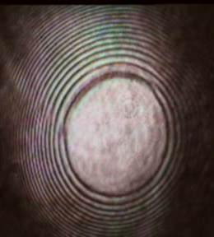

测油膜厚度
平晶间空气隙干涉条纹

Slide 28

用迈克耳逊干涉仪测气流
迈克耳孙干涉仪至今仍是许多光学仪器的核心。

Slide 29

迈克耳孙（A.A.Michelson）
美籍德国人
因创造精密光学仪器，用以进行光谱学和度量学的研究，并精确测出光速，获1907年诺贝尔物理奖。
迈克耳孙在工作

Slide 30


本次作业：
11----15～21

